Slide 1
Эрнст Теодор Амадей Гофман
Или гений во всех областях

Slide 2
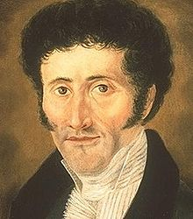
Кратко о главном
Гофман-немецкий писатель,композитор и художник .Первым именем было Эрнст Теодор Вильгельм, но из за большой любви к Моцарту переименовался в 1805 году на имя Амадей. Псевдонимом композитора было Иоганн Крайслер. Родился он в городе Кёнгсберге 24 января 1776 году. Направлением как писателя был романтизм, а жанр новелла. Писал он на немецком ,но потом его произведения были переведены на многие другие языки. Умер 25 июня 1822 году тогда ему было 46 лет.

Slide 3
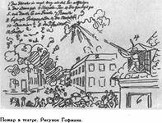
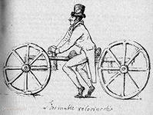
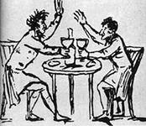
Рисунки Гофмана
Пожар в театре
Милый сердцу велосипед

Slide 4
Произведения
Сборник «Фантазии в манере Калло» содержит
  Очерк «Жак Калло»
  Новелла
  «Крайслериана»
  Новелла «Дон Жуан»
  «Известие о дальнейших судьбах собаки Берганца»
  «Магнетизер»
  Повесть «Золотой горшок»
  «Приключение в новогоднюю ночь»
  «Крейслериана»
«Принцесса Бландина»
Роман «Эликсиры сатаны»
Сказка «Щелкунчик и мышиный король»
Сборник «Ночные этюды» содержит
  «Песочный человек»
  «Обет»
  «Игнац Деннер»
  «Церковь иезуитов»
  «Майорат»
  «Пустой дом»
  «Санктус»
  «Каменное сердце»

Slide 5
Новелла «Необыкновенные страдания директора театра»
«Счастье игрока»
Сборник «Серапионовы братья»
  «Фалунские рудники
  «Дож и догаресса»
  «Мастер Мартин-Бончар и его подмастерье»
  Новелла «Мадмуацель де Скюдери»
«Принцесса Брамбилла» (Роман «Житейское возвращение кота Мурра»
«Ошибки»
«Тайны»
«Двойники»
Роман «Повелитель блох»
Новелла «Угловое окно»
«Зловещий гость
Опера «Ундина»
Повесть «Крошка Цахес»

Slide 6
Балеты по произведениям Э. Т. А. Гофмана
Балет П. И. Чайковского«Щелкунчик» (первая постановка в 1892 году).
Коппелия (Коппелия, или Красавица с голубыми глазами, фр. Coppélia) — комический балет французского композитора Лео Делиба. Либретто написано по новелле Э. Гофмана «Песочный человек» Ш. Нюитером (Charles Nuitter) и балетмейстером спектакля А. Сен-Леоном).
Балет С. М. Слонимского «Волшебный орех» (первая постановка в 2005 году).

Slide 7
Фильмы по произведениям
Щелкунчик 1937года
Орех Кракатук,1977года
Щелкунчик и мышиный король, 1999года
Щелкунчик 2004года
«Гофманиада»
Щелкунчик и крысиный король (фильм в формате 3D), 2010 года

Slide 8
Интересные факты
В честь героини произведения Гофмана «Принцесса Брамбилла» назван астероид Брамбилла открытый в 1907 году.
Гофман в своем имени Эрнест Теодор Вильгельм изменил последнюю часть на Амадей в честь любимого композитора Моцарта.
Гофман является одним из писателей, повлиявших на творчество Э. А. По, Г. Ф. Лавкрафта, а также М. М. Шемякина. Оказал влияние на творчество российского рок музыканта, лидера групп Агата Кристи и Глеб Самойлоff & the Matrixx Глеба Самойлова.й в 1907 году.

Slide 9
Конец

